Slide 1
Муниципальное бюджетное общеобразовательное учреждение
«Основная общеобразовательная школа им. А-Р.З. Зайнутдинова с.Валерик»
«ГОРЯЧИЕ СЕРДЦА»
Автор: Дельмаханов К.-5 КЛАСС
Руководитель: Акиева М.А.

Slide 2
Патриотизм Подвиг Героизм Самоотверженность Честь Долг

Slide 3
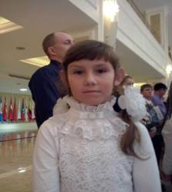
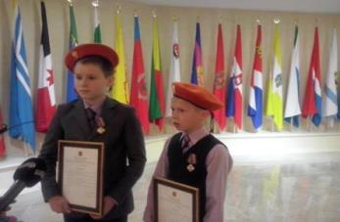
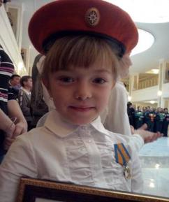
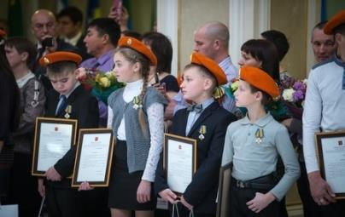
В Совете Федерации с 2013 года проходит награждение детей России за героические поступки. В этом году эта церемония будет проходить 17 февраля.

Slide 4
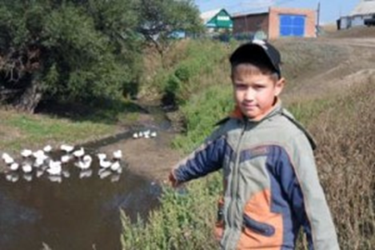
Четвероклассник Артур Фаткуллин стал в родной деревне Марьевка Куюргазинского района настоящим героем. Он самоотверженно бросился на помощь тонущей четырехлетней Лизе Киреевой. В тот день на пруду Артур был с сестрёнкой Ритой. Местный пруд у поворота – излюбленное место у деревенской детворы. Местные жители здесь часто рыбу ловят, малыши рядом играют. Пруд небольшой, но очень глубокий. Прямо над ним широкая, в полтора метра диаметром труба. С неё-то и упала в воду четырехлетняя Лиза. 0
Артур Фаткуллин награжден медалью «За мужество в спасении»

Slide 5
Артур Фаткуллин
Артур был неподалёку, увидев, как барахтается в воде соседская девочка, не растерялся и сразу бросился её спасать.
Маленький герой еще не понимает всей важности своего поступка, — прыгнул за Лизой, вытянул её к берегу и потом отвёл домой к родителям.

Slide 6
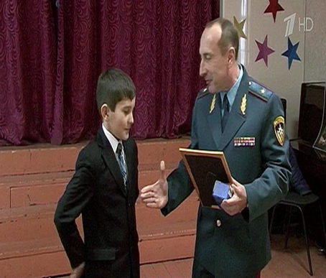
Астан Дзодзиев награжден медалью «За мужество в спасении»
10-летний Астан Дзодзиев вывел из огня младшего брата. Пожар возник из-за неисправной проводки. Когда дом загорелся, дети были одни.
Густой дым мгновенно окутал помещение. Но Астан не запаниковал. Перед тем, как выбежать на улицу, он схватил теплые вещи, чтобы одеть малыша.

Slide 7
Астан Дзодзиев
"Тут уже ничего не было видно. Все было в черном дыму. Я знал, что делать - сразу звонить пожарным, а не прятаться в шкафы или под кровать. Было чуть-чуть страшно", - рассказывает Астан Дзодзиев.
Мальчик даже успел забрать из горящего дома ноутбук. В нем не было никаких игр, но за компьютером трудится мама Астана. Сын испугался, что ей придется заново переделывать всю работу.

Slide 8
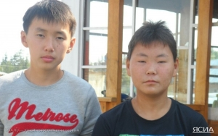
Вадим Заболоцкий и Денис Иванов награждены медалью «За мужество в спасении»
Восьмиклассники из Сунтарского района Республики Саха (Якутия) Вадим Заболоцкий и Денис Иванов спасли утопающую на реке Вилюй девочку. Отметим, что Вадим спасает жизнь утопающего ребенка во второй раз.
Я сразу нырнул в воду, девочки там не было. Потом поплыл туда, куда ее могло унести течением. Она лежала ничком на самом дне. . Мы с другом Денисом вытащили ее, сделали искусственное дыхание и массаж сердца, как учили нас на уроках ОБЖ.

Slide 9
Вадим Заболоцкий и Денис Иванов
В горле у нее что-то заклокотало, и мы переложили ее на бок - вышла вода и мутная жидкость. Потом прибежали взрослые, которые купались вдалеке. К счастью, среди них был врач. Девочку сразу увезли в больницу. Я особо не испугался, когда нырял в воду. Испугался, когда увидел, что ее губы посинели, тело побледнело", - рассказывает Вадим Заболоцкий.

Slide 10
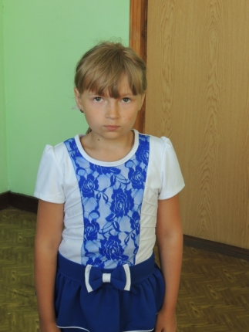
Суханова Анастасия награждена медалью «За мужество в спасении»
Пожар в доме Сухановых в деревне Комшилово Александровского района начался днем 2 июня. В доме находились две сестры 9-ти и 2-х лет. Родителей дома не было.
Примерно в 12 часов дня девочки смотрели телевизор, неожиданно телевизор выключился, и Настя пошла посмотреть в соседнее помещение, что произошло и почему выключился телевизор. Когда Настя вышла на террасу, то увидела, что терраса охвачена пламенем.

Slide 11
Суханова Анастасия
Настя начала звать отца на помощь, но его в тот момент дома не было. Насте пришлось самостоятельно действовать в сложившейся обстановке. Она, не медля ни секунды, вернулась в комнату за своей младшей сестрой, и вынесла ее из горящего дома. На улице они ожидали приезда родителей и пожарных. Причиной пожара стало замыкание электропроводки. Суханова Анастасия - учащаяся школы № 8 города Карабаново. Анастасия - круглая отличница, закончила второй класс и перешла в третий.

Slide 12
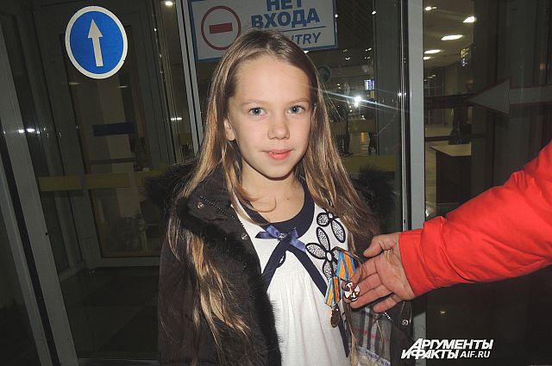
Наташа Камнева награждена медалью «За мужество в спасении»
9-летняя школьница Наташа Камнева из посёлка Рисоопытного Краснодарского края бросилась в канал, чтобы спасти 5-летнюю девочку, сама не умея плавать. — Через минуты три я услышала громкий всплеск у канала, мне стало любопытно — что же там случилось. Подошла, смотрю, Настя в воде бултыхается, я побежала на мостик, начала протягивать ей руку…

Slide 13
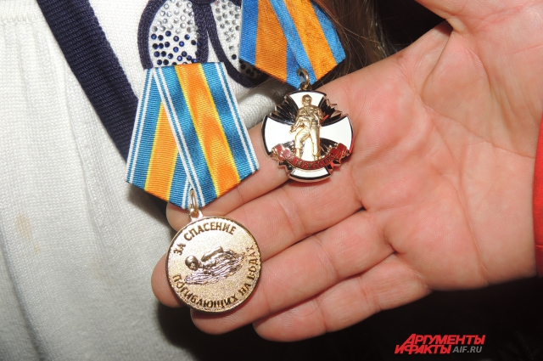
Наташа Камнева
«Я дала Насте руку и случайно сама нырнула в воду. Начала толкать вперёд Настю, сама я зацепилась за проплывающую мимо деревяшку и стала плыть на ней, как на кругу, и кое-как вылезла».
У девочки на груди две медали — за мужество и за спасение погибающих на водах.

Slide 14
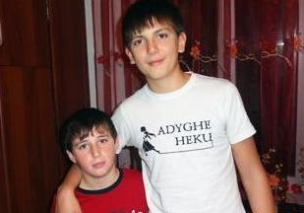
Эльдар Хаджимов награжден медалью «За мужество в спасении»
Эльдар Хаджимов, Республика Адыгея 21 января 2013 года, в Главном управлении МЧС России по Республике Адыгея состоялось награждение пятиклассника Эльдара Хаджимова из аула Уляп, который сумел не растеряться в трудную минуту и протянуть руку помощи своему другу – семикласснику Ахмеду Тхакушинову, провалившемуся под лед. Увидев барахтающегося Ахмеда, мальчишки испугались и разбежались, а пятиклассник Эльдар Хаджимов бросился на выручку и спас своего друга.

Slide 15
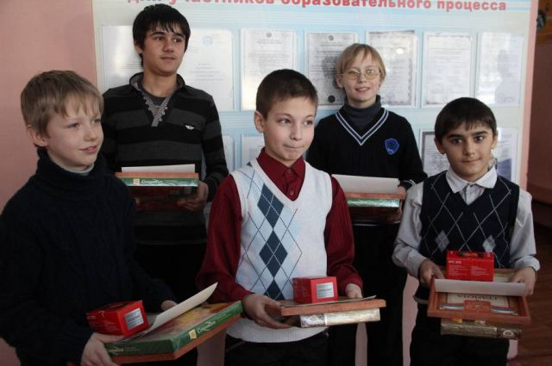
Пятеро школьников награждены медалью «За мужество в спасении»

Slide 16
Пятеро школьников
Никита Сабитов, Владислав Козырев, Воронин Артем и братья Иброновы Андрей и Навруз – сами того не подозревая, стали настоящими героями. Ведь ребята, увидев человека в беде, не растерялись и поступили, как настоящие мужчины.

Slide 17
Пятеро школьников
17 января пенсионерка Валентина Васильевна пошла за водой к колодцу. Женщина наклонилась, чтобы зачерпнуть воды, и потеряла равновесие, очутившись по грудь в ледяной воде. Бабушка попыталась самостоятельно выбраться, но не смогла, тогда она стала звать на помощь, но колодец находится далеко от деревни, люди проходят мимо него редко.

Slide 18
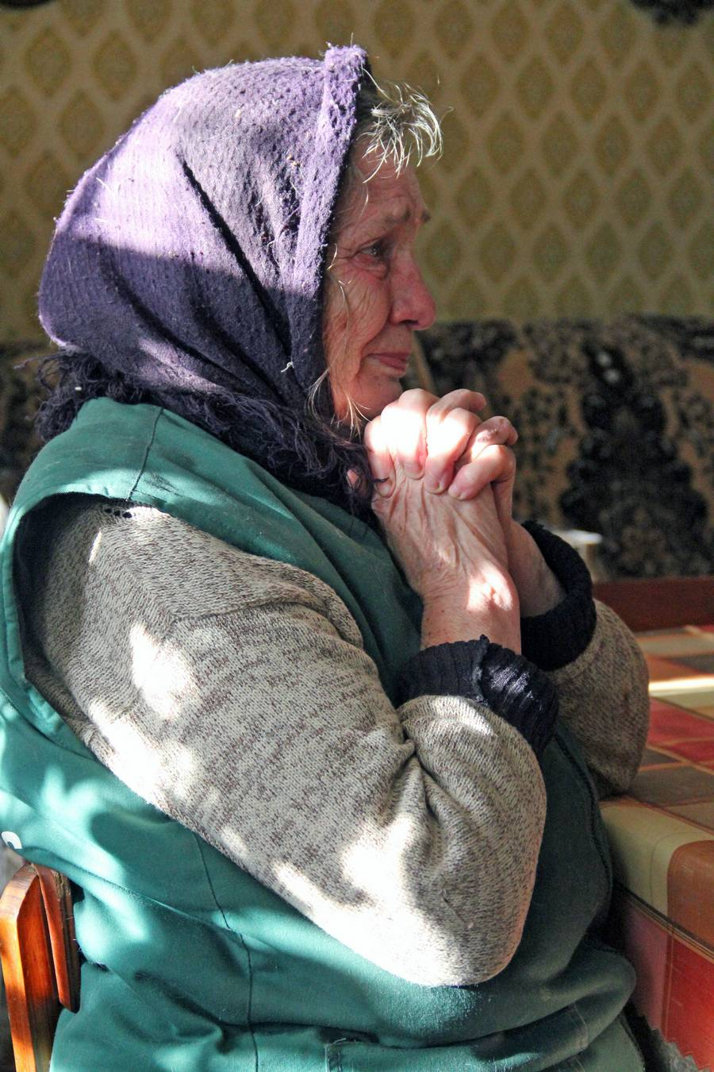
Пятеро школьников
Когда женщина уже начала терять сознание, к ней на выручку подоспели пятеро местных ребят – учеников деревенской школы. Они не только сумели вытащить пенсионерку из колодца, но и практически донесли ее до дома.

Slide 19
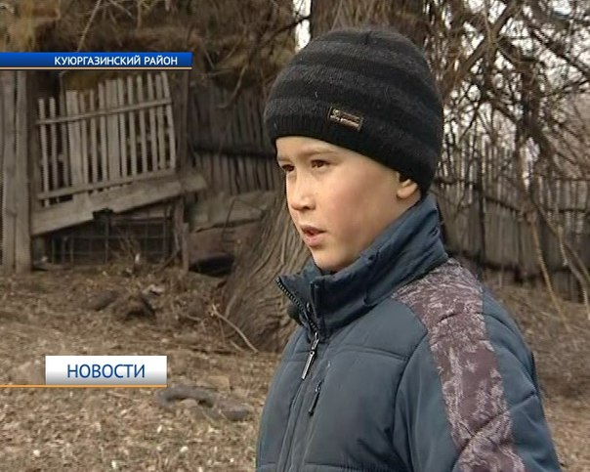
Семен Давыдов награжден медалью «За мужество в спасении»
11-летний Семен Давыдов из Башкортостана спас своих братьев и сестру во время пожара. Когда мальчик в очередной раз остался дома за старшего, не уследил за одним из младших братьев.
«Мой младший брат Федя утащил спички в комнату и сделал пожар. Когда я приготовил ужин и позвал всех кушать, один Федя не пришел. Пошел его искать, а в комнате горела уже моя кровать», - рассказал Семен Давыдов.
Потушить огонь самостоятельно Семен не смог. Напуганного младшего брата нашел в шкафу, когда горела уже почти вся комната, но отважный ребенок успел вывести всех из квартиры.

Slide 20
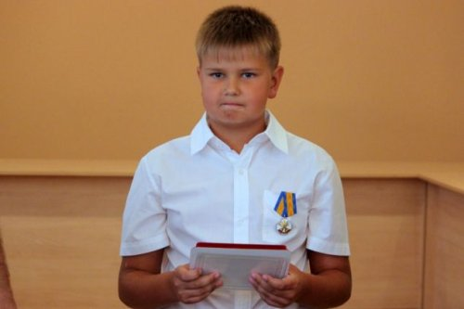
Вадим Диких награжден медалью «За мужество в спасении»
В июле отважный мальчик спас тонущую женщину с двухгодовалой дочкой. "Мы с семьёй отдыхали на берегу водохранилища. Я увидел, как подвыпившая женщина посадила рядом с собой на надувной матрас маленькую девочку и стала отплывать от берега.
В какой-то момент они не удержались на матрасе и скатились с него в воду. Сам матрас от них отплыл. Женщина стала махать руками и пытаться звать на помощь.
Я сразу поплыл к ним, забрал девочку и поплыл с ней к берегу. Оставив ребёнка взрослым, поплыл за женщиной, которая плавать совсем не умела. Я помог ей доплыть до берега", - рассказывает 10-летний герой, хотя сам Вадим себя таковым не считает, полагая, что он поступил так, как поступил бы каждый нормальный человек.

Slide 21
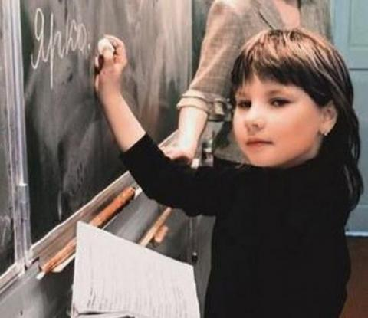
Саша Ершова награждена медалью «За мужество в спасении»
Ученица 35-й школы, совершила подвиг во время ужасной катастрофы в аквапарке "Трансвааль" 14 февраля 2004 года.
- Вдруг над головой что-то хрустнуло и рядом со мной упала огромная балка, - рассказывает Саша. - Я нырнула и увидела, что рядом со мной под воду уходит маленькая девочка. Я поняла, что она не умеет плавать, и схватила ее под грудь. Вместе с ней я вынырнула, стала ее утешать.

Slide 22
Саша Ершова
Девчонки не успели выскочить из бассейна. Прямо над их головами как карточный домик сложились тяжеленные плиты. Голова Саши торчала из воды, а к груди пловчихи прижалась испуганная крошка в ярком купальничке.
В той экстремальной ситуации второкласснице Саше показалось, что она продержала на руках маленькую Машу всего тридцать минут. На самом же деле ждать спасателей ей пришлось добрых полтора часа. Все это время она держала девочку на руках, не чувствуя, что у самой сломана левая рука.

Slide 23
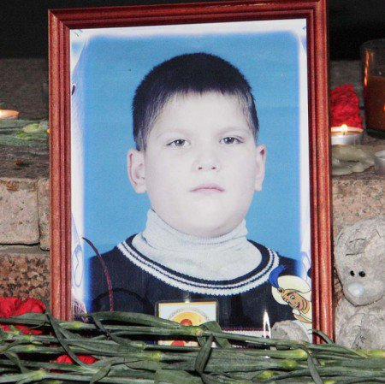
ДАНИЛ САДЫКОВ
12-тилетний подросток, житель города Набережные Челны, погиб, спасая 9-тилетнего школьника. Трагедия произошла 5 мая 2012 года на бульваре Энтузиастов. Примерно в два часа дня 9-тилетний Андрей Чурбанов решил достать пластиковую бутылку, упавшую в фонтан. Неожиданно его ударило током, мальчик потерял сознание и упал в воду.
Все кричали «помогите», но в воду прыгнул только Данил, который в этот момент проезжал мимо на велосипеде.

Slide 24
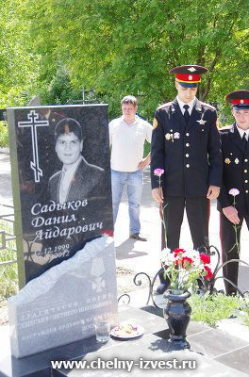
ДАНИЛ САДЫКОВ
Данил Садыков вытащил пострадавшего на бортик, но сам получил сильнейший удар током. Он умер до приезда скорой помощи.
Данила Садыкова похоронили в городе Набережные Челны на Орловском кладбище, на аллее Славы. Данил Садыков награждён Орденом Мужества. Посмертно. За проявленное мужество и самоотверженность при спасении человека в экстремальных условиях.

Slide 25
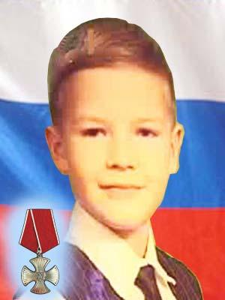
Женя Табаков
Посмертно награжденный орденом Мужества, Женя стал самым молодым гражданином России, удостоенным государственной награды. Вечером 28 ноября 2008 года Женя и его двенадцатилетняя старшая сестра Яна были дома одни. В дверь позвонил неизвестный мужчина, который представился почтальоном, принёсшим заказное письмо матери детей. Услышав, что взрослых нет дома, мужчина ушёл, однако через некоторое время вернулся и предложил девочке расписаться за мать. Яна не заподозрила ничего неладного и разрешила ему зайти.

Slide 26
Женя Табаков
Войдя в квартиру и закрыв за собой дверь, «почтальон» вместо письма достал нож и, схватив Яну, стал требовать, чтобы дети отдали ему все деньги и ценности. Получив от детей ответ, что они не знают, где деньги, преступник потребовал от Жени искать их, а сам потащил Яну в ванную комнату, где стал срывать с неё одежду. Увидев это, Женя побежал на кухню, схватил столовый нож и, вернувшись, с разбегу всадил его незнакомцу в поясницу (как впоследствии выяснят эксперты, нож от слабой руки мальчика вошел в тело только на три сантиметра).

Slide 27
Женя Табаков
Насильник упал и машинально выпустил Яну, но затем вскочил и бросился на Женю. Рассвирепевший преступник нанес ребенку восемь ножевых ранений. В это время Яна сумела выбежать на лестничную клетку и стала обзванивать квартиры соседей, кричать и звать на помощь. Испугавшись шума, убийца оставил истекающего кровью мальчика, выбежал из квартиры на улицу и скрылся. Женя был доставлен в больницу приехавшей бригадой «скорой помощи», однако спасти его не удалось — в тот же день он скончался от полученных ранений.

Slide 28
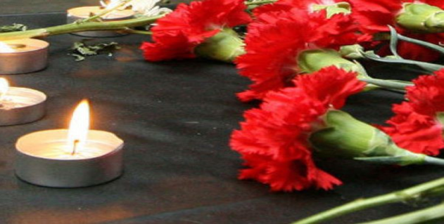
Мы гордимся ВАМИ, наши юные ГЕРОИ!

